Slide 1
Лабораторная работа №11 Работа с БД. Список пользователей. Вариант №21. Художественная школа
Выполнил: студент группы П-32
Селезнева В.В.

Slide 2
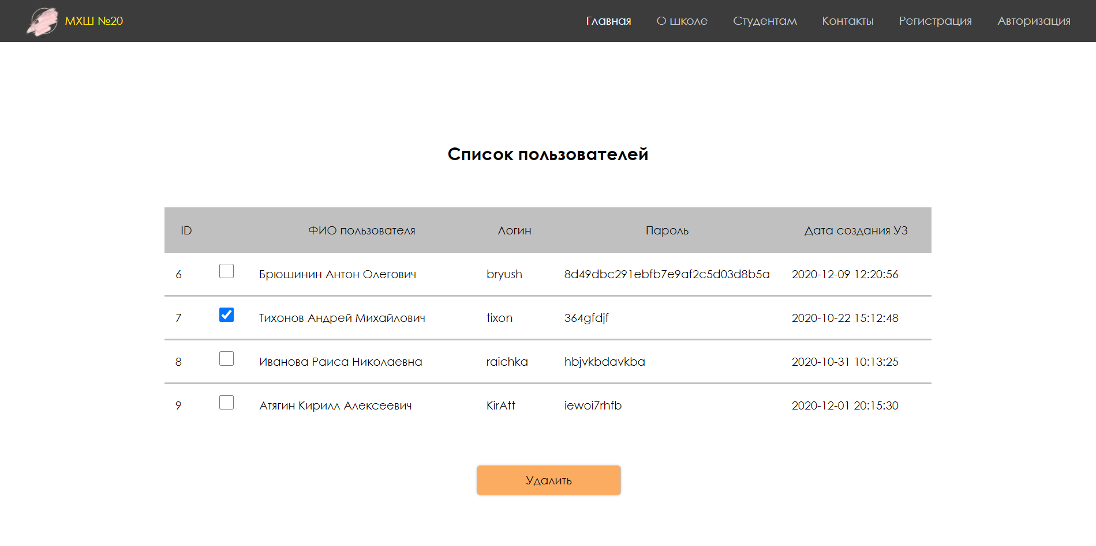
Страница «Список пользователей»

Slide 3
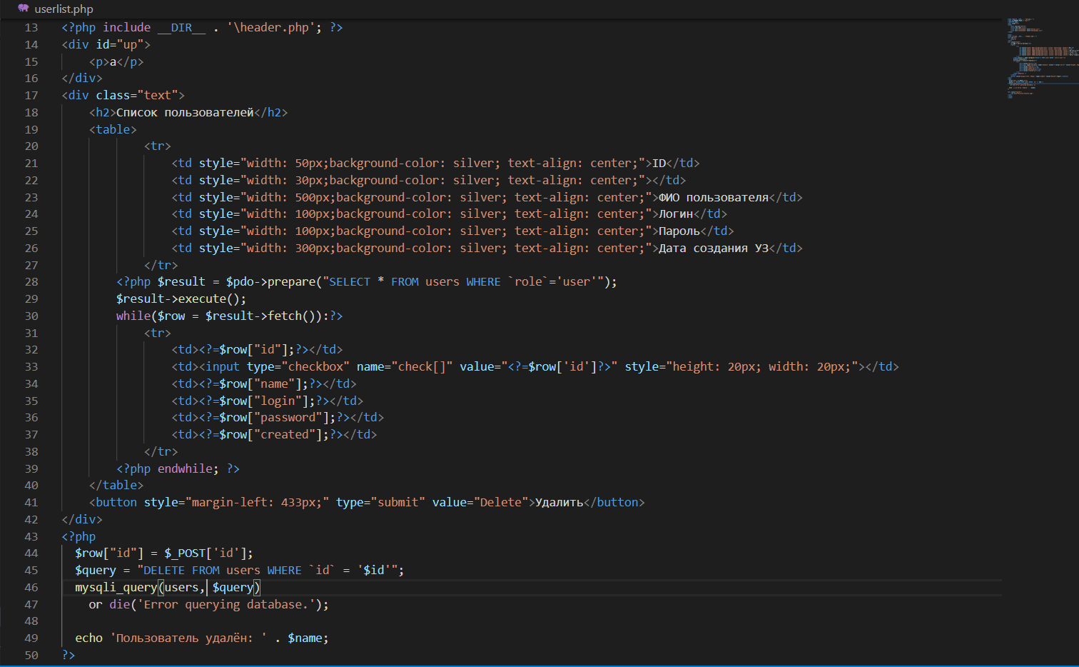
Код на php

Slide 4
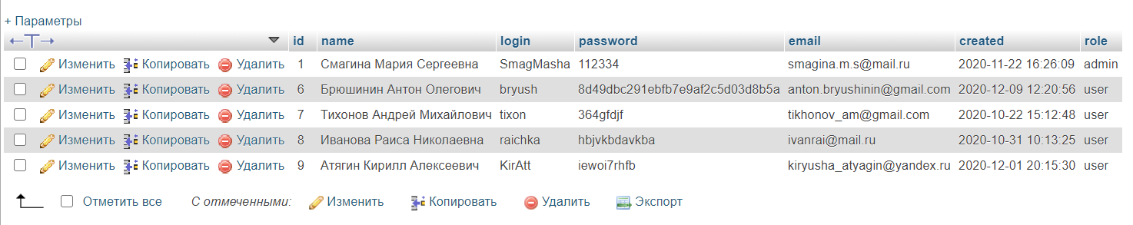
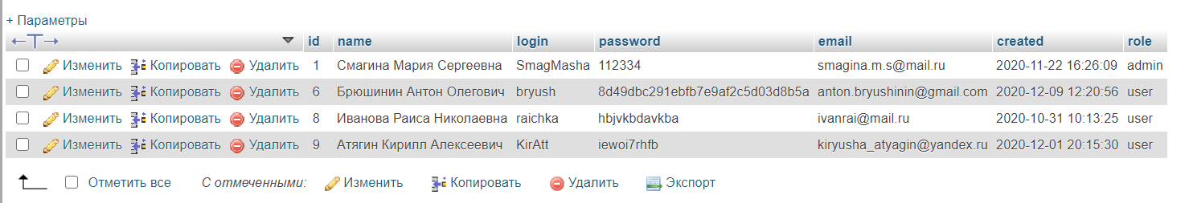
Таблица users
До удаления пользователя
После удаления пользователя

